Slide 1
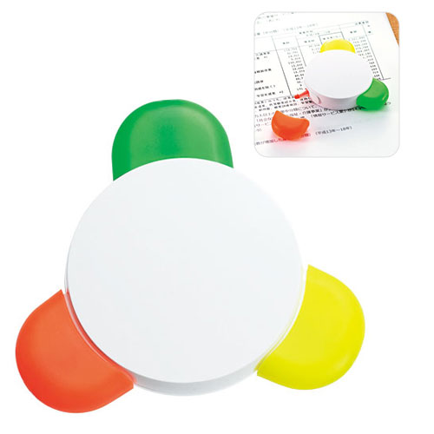
【提案書】
3色マーカーペン
特徴
とっても可愛らしくポップなデザインが使っていると楽しくなってくる3色マーカーペンです。名入れプリントも可能ですので、オリジナルグッズやノベルティアイテムにもおすすめ。
納期
納期スペース
仕様
素 材 ： ABS・PP
サイズ ： 90×96×17mm
包 装 ： ポリ入
お見積
お見積りスペース

